Slide 1


“A Última Ceia”, Leonardo da Vinci
Raquel Allen
IPMaia, 15 de Junho de 2022
Escolhi como tema do meu trabalho “A Última Ceia” de Leonardo Da Vinci porque quando vi o filme “O Código Da Vinci” de Dan Brown, suscitou-me algum interesse. “A Última Ceia” é uma das obras de arte mais apreciada pela comunidade cristã. Para quem gosta de teorias da conspiração/investigação aconselho a pesquisarem mais sobre os temas abordados neste trabalho.

Slide 2
“A Última Ceia” - Apresentação
Escolhi como tema do meu trabalho “A Última Ceia” de Leonardo Da Vinci porque desde que vi o filme “O Código Da Vinci” de Dan Brown,foi uma das obras que me suscitou algum interesse, dada toda a especulação que existe sobre algumas das particularidades da obra. Dado isto quis saber um pouco mais e decidi então escolher como tema de trabalho “A Última Ceia”.

Slide 3
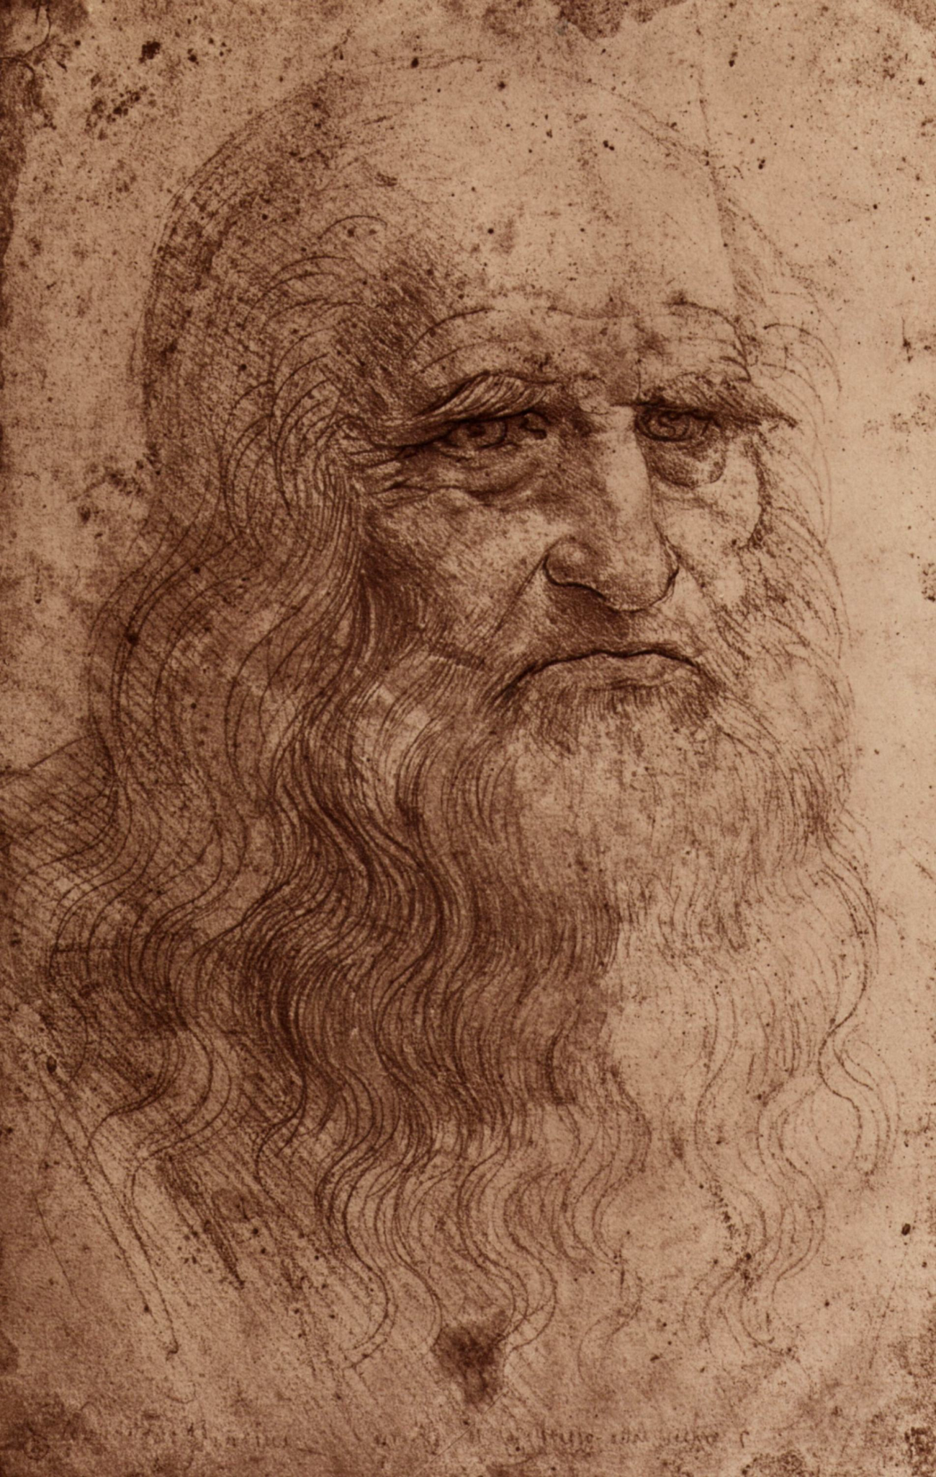
Biografia de Leonardo Da Vinci
Leonardo Da Vinci nascido em 1452 numa aldeia perto de Florença com o nome de Vinci. Viveu com a mãe até os quatro anos e depois foi morar com o avô paterno. Ainda criança, revelou a vocação para o desenho e a pintura. Com 16 anos foi levado para Florença, para trabalhar como aprendiz no atelier do pintor e escultor florentino Andrea del Verrocchio.
Ficou maioritariamente conhecido pelas várias obras que produziu tais como a “Mona Lisa”, “ A Última Ceia” , “ A Virgem das Rochas”, é também sabido que muitas das suas obras se perderam ou até ficaram inacabadas e apenas mais 9 obras além das 3 mencionadas são conhecidas para o público em geral.

Slide 4
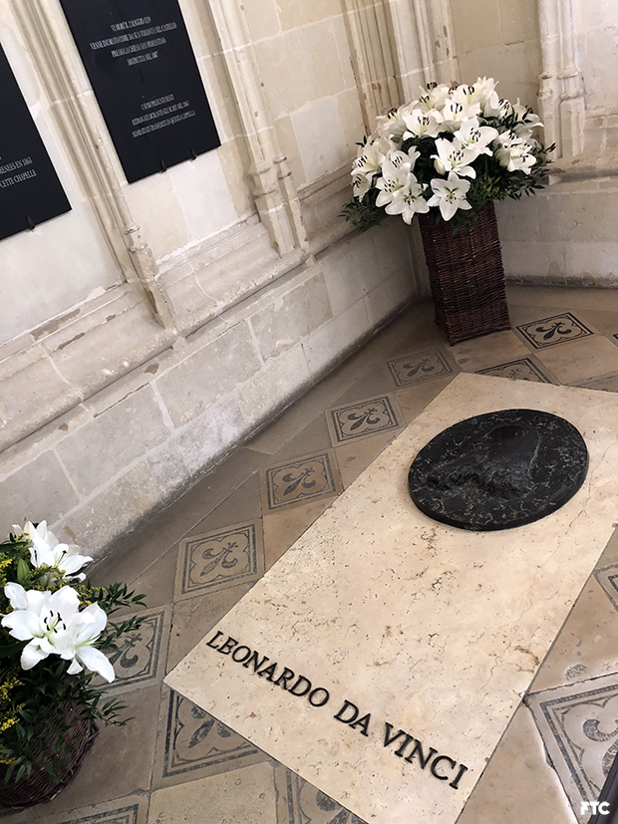
Biografia de Leonardo Da Vinci
O pintor vem a falecer em Maio de 1519, mas sabe-se que passou o mês anterior à sua morte na cama rodeado por três das suas obras “A Mona Lisa”, “Santa Ana” - a obra que mais gostava e “São João Batista”.
Faleceu em França no Castelo de Cloux que se situava em Amboise. Foi sepultado no convento da Igreja de Saint Florentin também situado em Amboise.

Slide 5
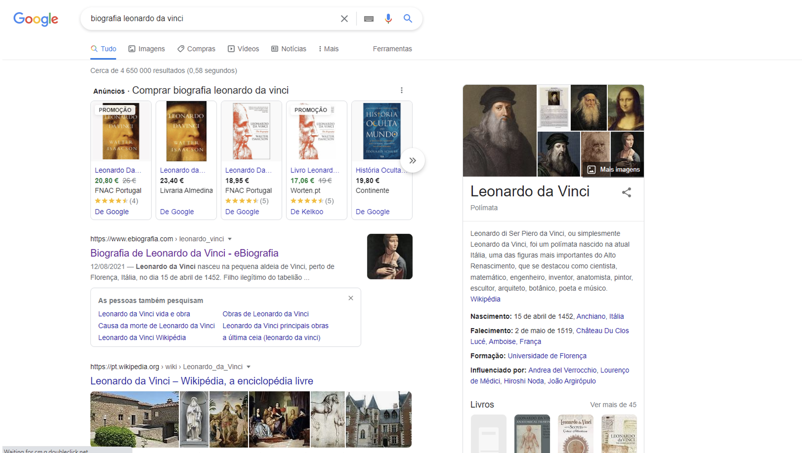

Pesquisa

Slide 6
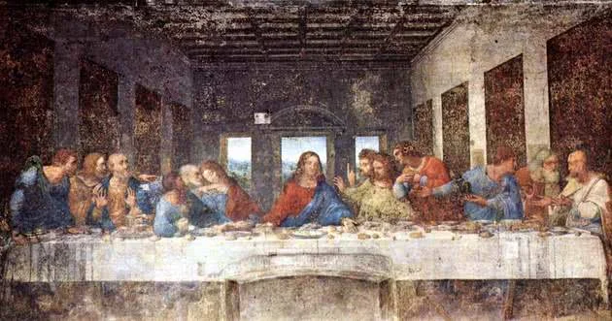
A história e criação da “ A Última Ceia”
● A obra “ A Última Ceia” de Leonardo Da Vinci é uma das pinturas mais famosas do mundo, foi pintada entre 1494 e 1498 e representa a “Última Ceia" de Jesus e seus apóstolos.

Slide 7
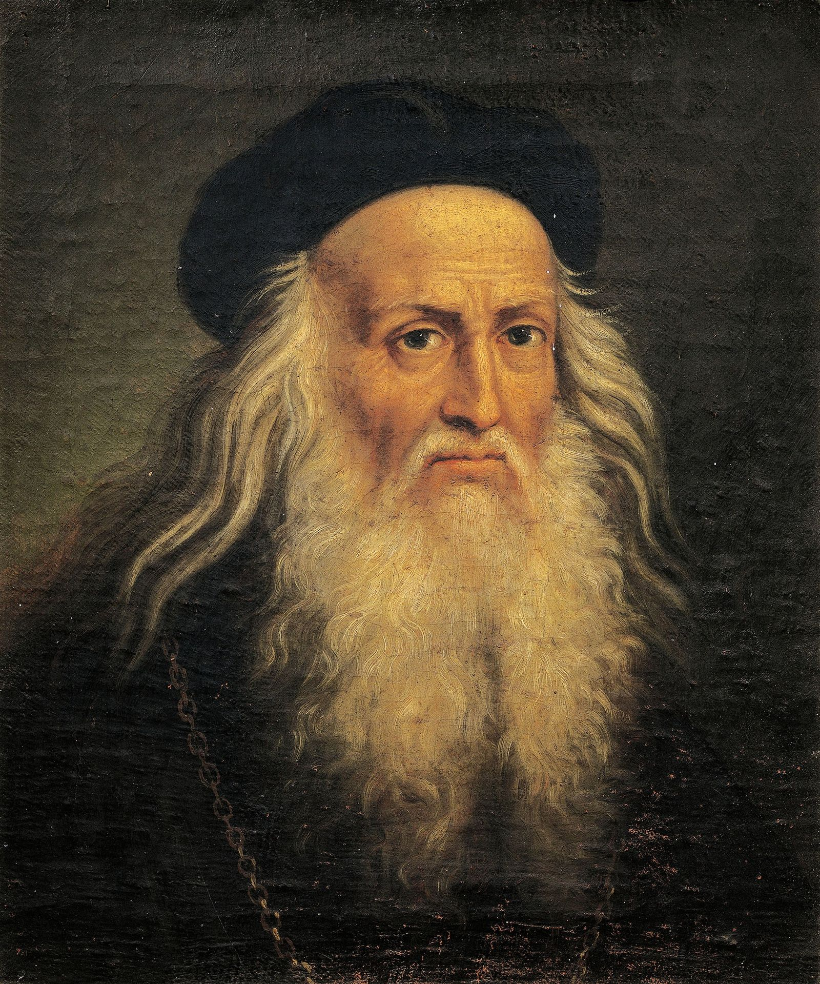
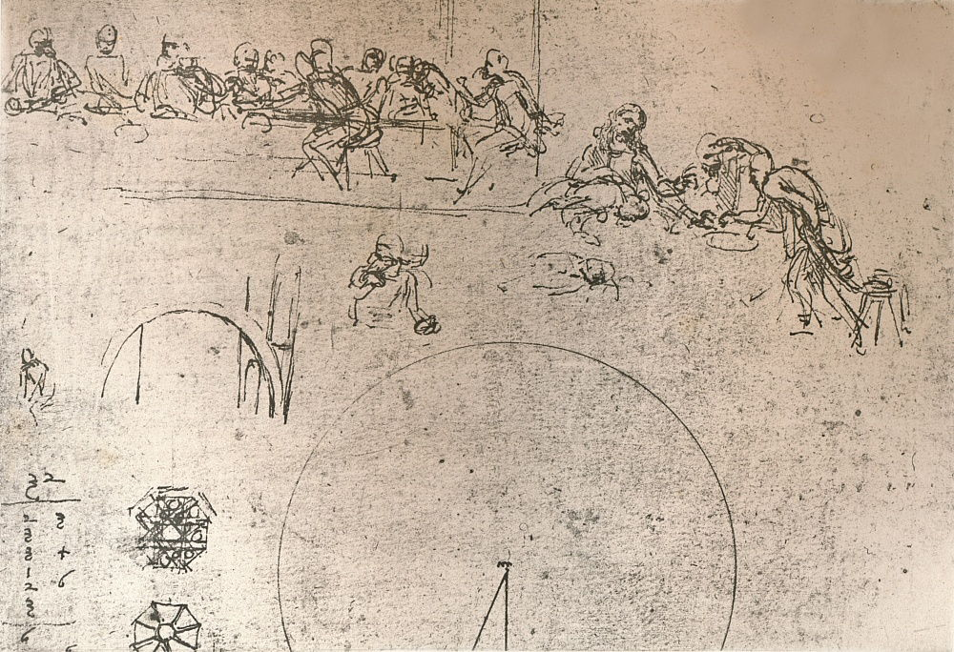
A história e criação da “ A Última Ceia”
● Para a criação desta obra, Leonardo realizou uma profunda investigação e produziu uma infinidade de desenhos preparatórios. Retratou a cena na parede do refeitório e foram encontrados traços de folhas metálicas de ouro e prata, comprovando a vontade do artista de criar figuras mais realistas com detalhes preciosos.
● Fatores técnicos e atmosféricos contribuíram para a deterioração da obra, que precisou passar por diversas restaurações ao longo dos anos.

Slide 8
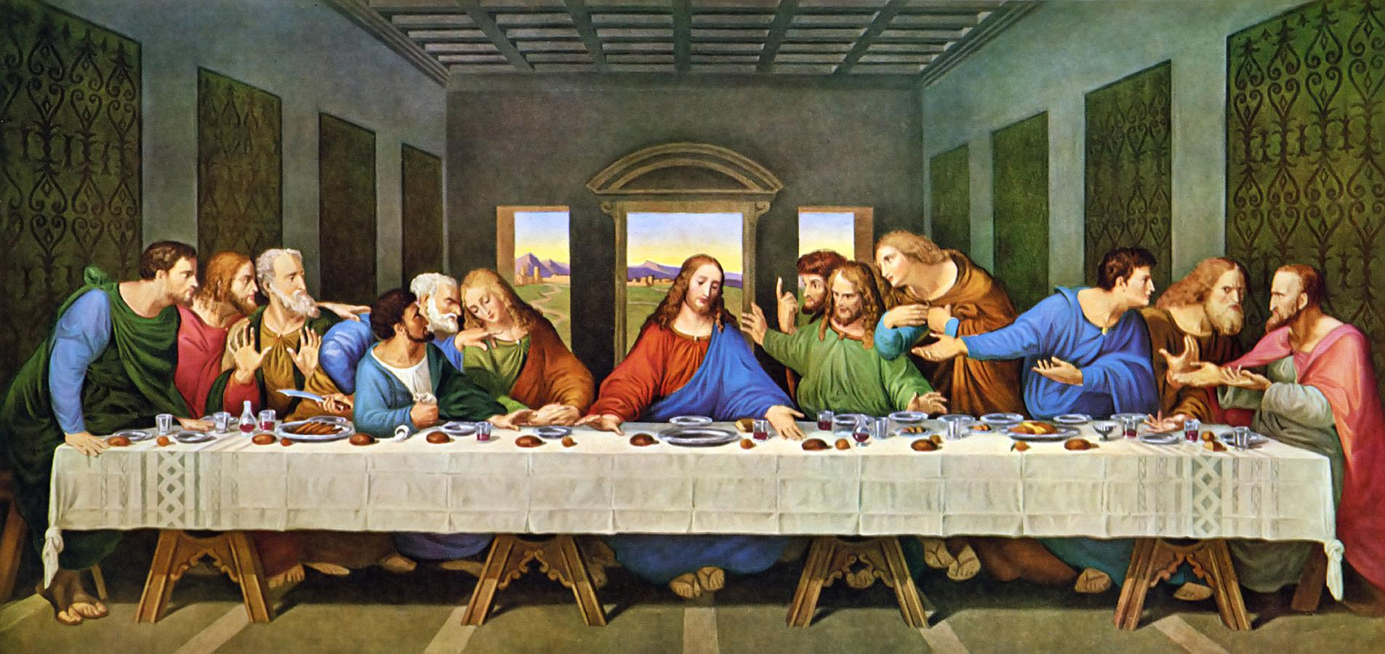

Slide 9
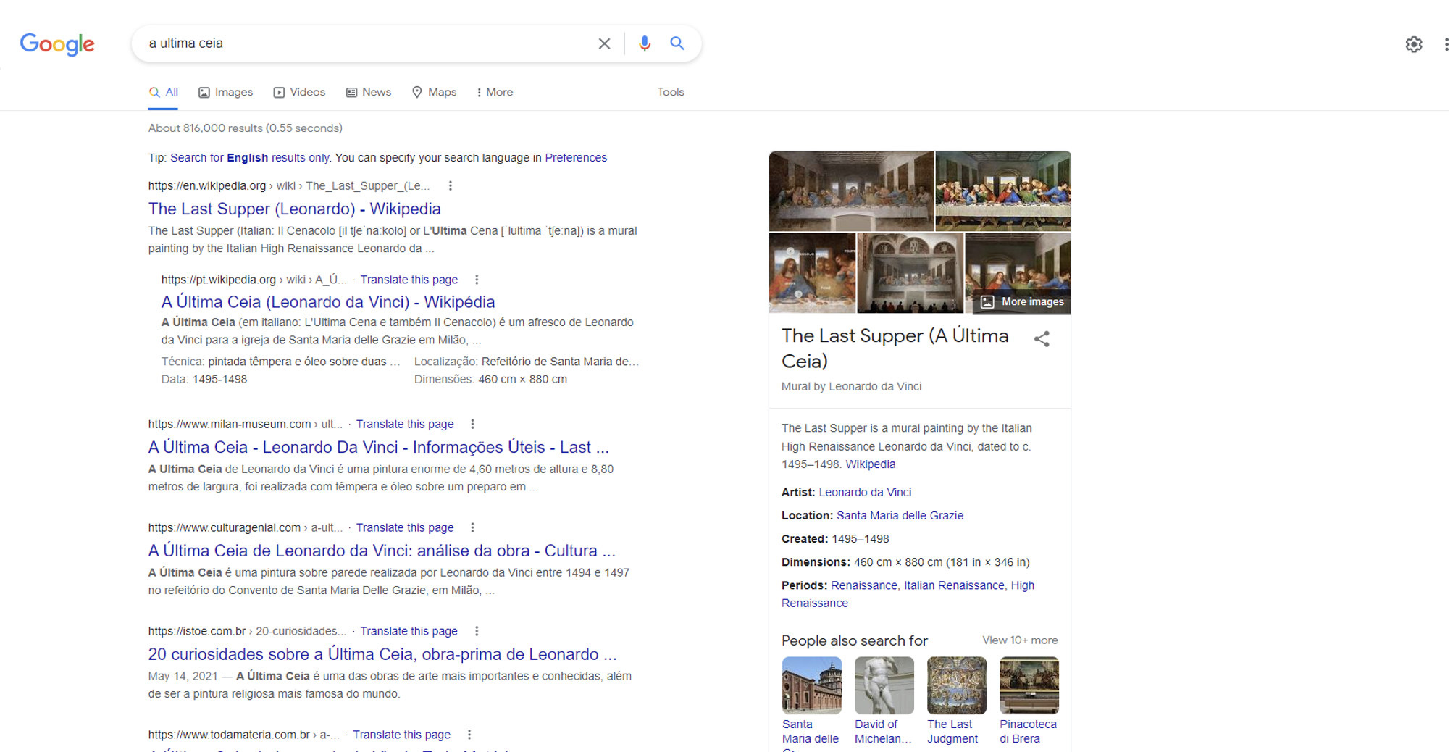
Pesquisa

Slide 10
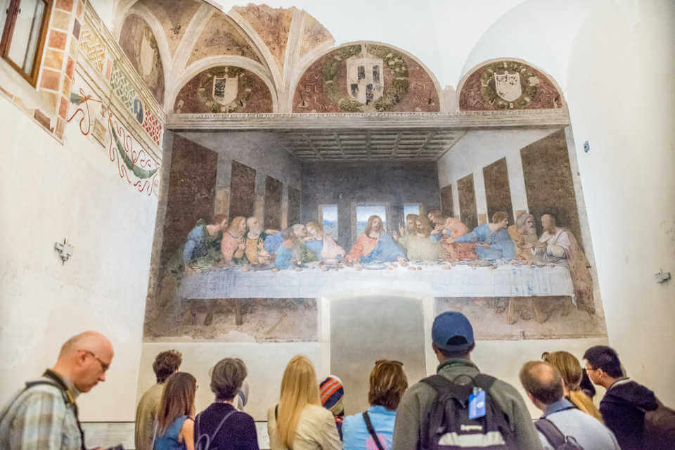
O que é “ A Última Ceia”?
● “A Última Ceia” de Leonardo Da Vinci é uma pintura enorme de 4,60 metros de altura e 8,80 metros de largura, foi realizada com têmpera e óleo sobre um preparo em gesso, ao contrário da técnica de afresco normalmente utilizada naquela época.
● Representa uma grande mesa onde os apóstolos acompanham Jesus durante sua última ceia, mais especificamente no momento em que Jesus afirmou que iria ser traído por um dos seus seguidores que ali estavam reunidos.

Slide 11
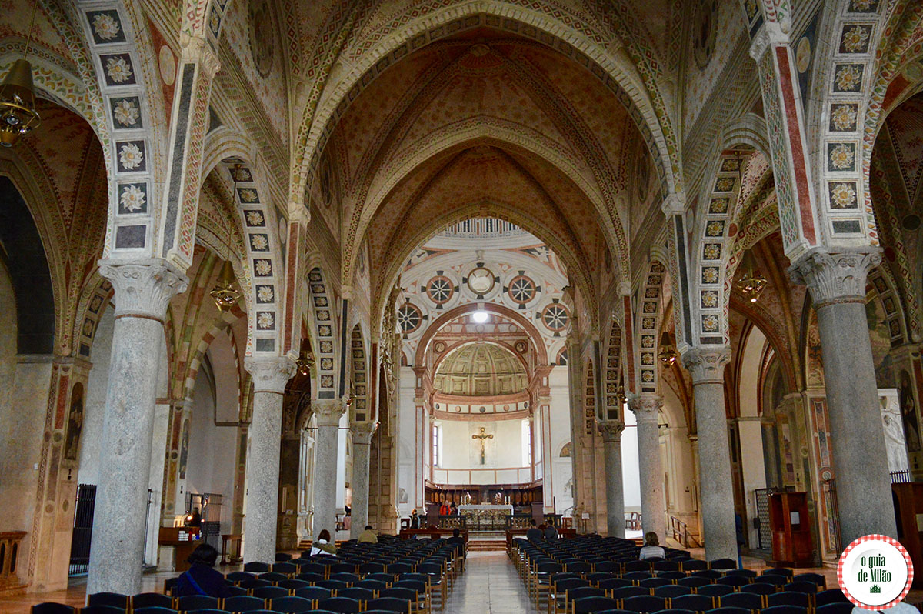
O que é “ A Última Ceia”?
● ”A Última Ceia” de Leonardo encontra-se em posição original, na parede da sala de almoço do antigo convento dominicano, ao lado da Igreja de Santa Maria delle Grazie, exatamente no refeitório do convento e é uma das obras mais famosas e conhecidas do mundo.

Slide 12
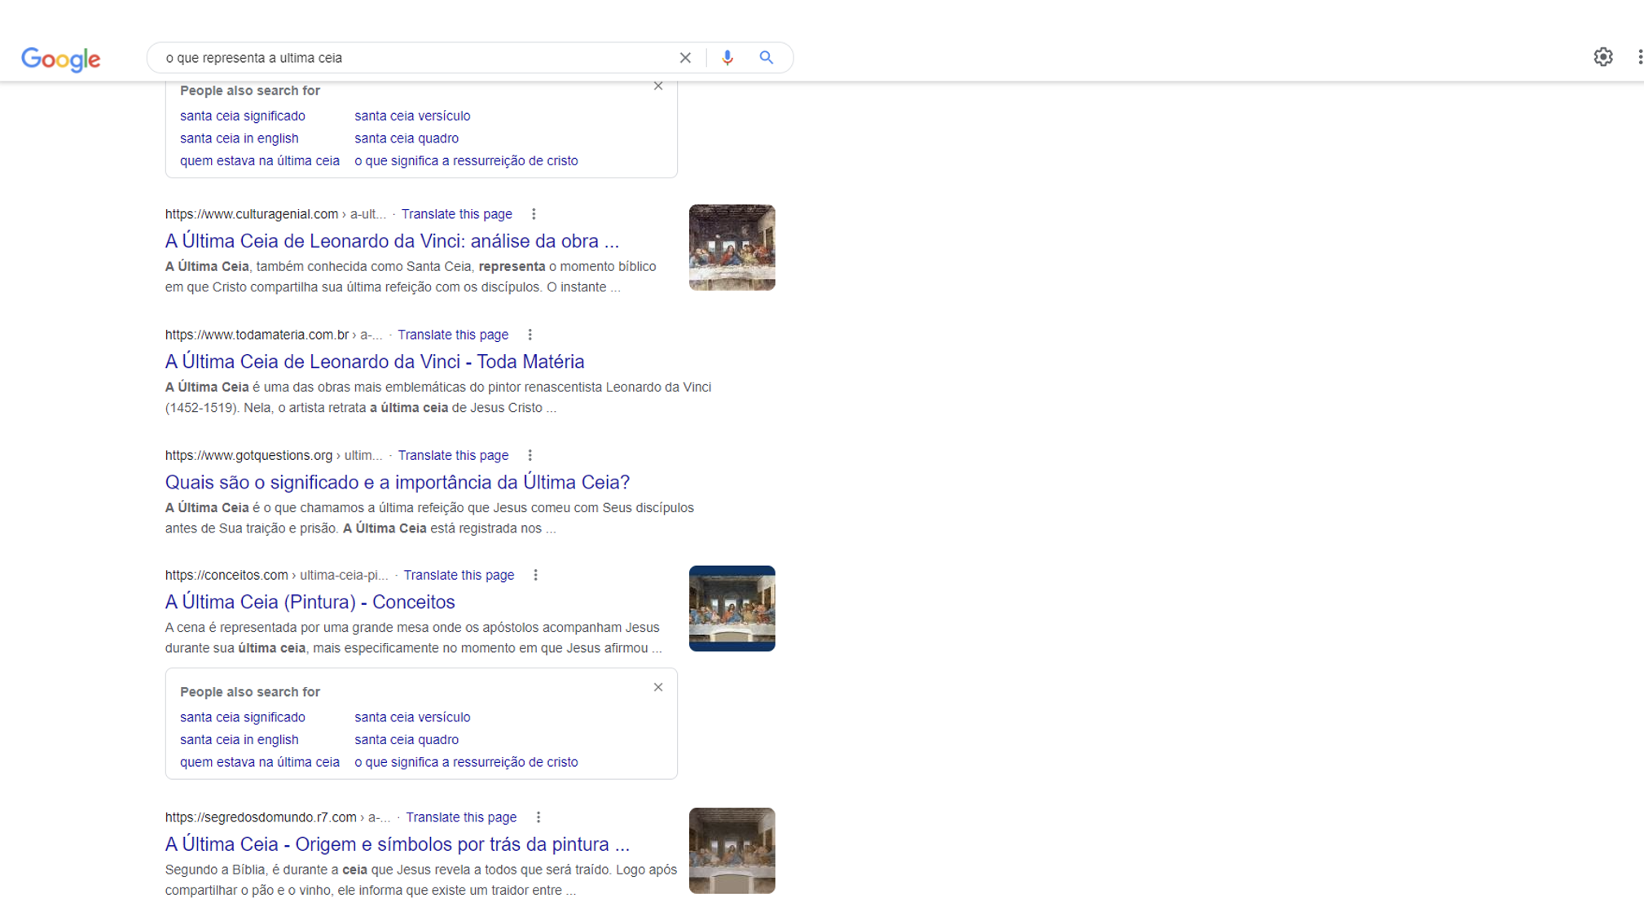
Pesquisa

Slide 13
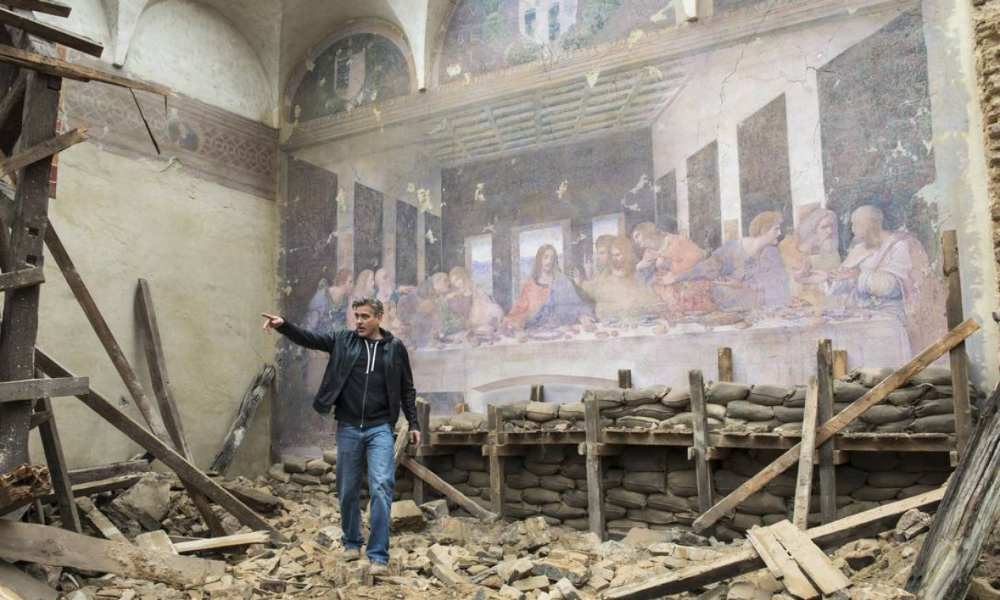
Curiosidades sobre “A Última Ceia”
● Localização– A obra fica dentro do convento da igreja Santa Maria delle Grazie, em Milão (Itália). A igreja e o museu foram declarados Património Mundial da Unesco.
● Danos na obra – Durante a Revolução Francesa, as tropas de Napoleão usaram a parede do refeitório para tiro ao alvo e durante a Segunda Guerra Mundial, em 1943, os bombardeios destruíram o telhado da antiga sala de almoço do convento dominicano, deixando o quadro exposto ao céu aberto por vários anos.
● Dimensão da Obra – “A Última Ceia” mede cerca de 4,6 metros de altura por 8,8 metros de comprimento.

Slide 14
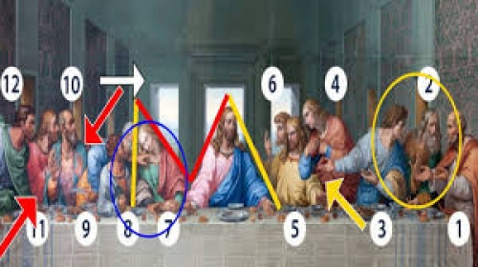
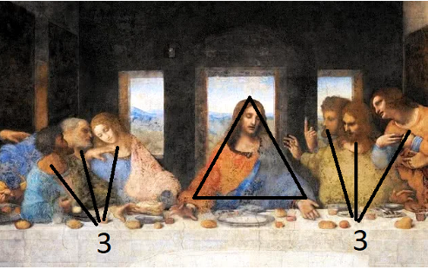
Curiosidades sobre “A Última Ceia”
● Simbologia – “A Última Ceia” contém várias alusões ao número três. Na arte católica, três representa a divindade ou a Santíssima Trindade. Existem 3 janelas, os apóstolos estão em 3 grupos e Jesus tem uma forma triangular.
● Grande importância religiosa– “A Última Ceia” foi a refeição que Jesus teve com seus apóstolos em Jerusalém antes de ser capturado e crucificado. A pintura é uma referência para todos os cristãos. Leonardo da Vinci captura o instante quando Jesus revela que um de seus amigos o traiu (Judas).

Slide 15
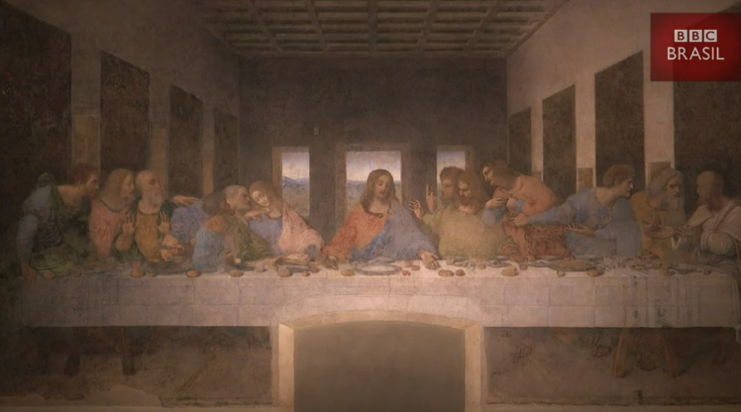
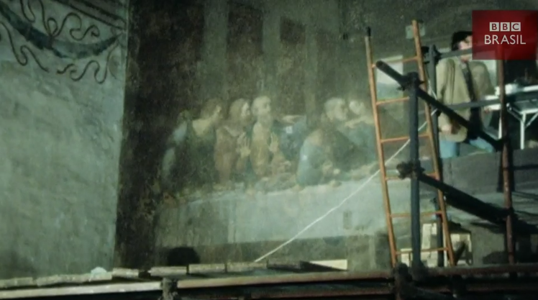
Curiosidades sobre “A Última Ceia”
● Nova técnica usada- Para a realização desta pintura, Leonardo não optou pela tradicional técnica de afresco mais comum (de têmpera de ovo sobre reboco húmido) mas antes decidiu experimentar com um ligante à base de óleo sobre gesso seco. Esta escolha talvez se deva ao fato de ele querer dar um aspecto específico à pintura. Mas também pode ter sido uma escolha influenciada pelo fato do pintor não dominar a técnica de afresco, assim como o fato de o óleo permitir pintar em camadas e assim repensar a obra enquanto se realizava.
● Parede descascada- A técnica parecia genial dado que foi algo totalmente novo para a época mas contudo ao fim de 20 anos a obra já se encontrava em grande estado deterioração.

Slide 16
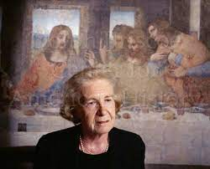
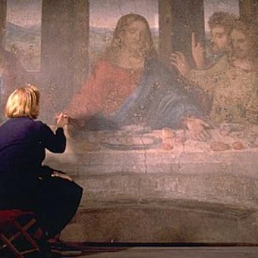
Curiosidades sobre “A Última Ceia”
● Restaurações- A obra foi restaurada diversas vezes,o primeiro restauro aconteceu em 1726 e o mais longo restauro e último até à data foi o de 1999 que, em vez de tentar restaurar apenas a obra, foi feito um trabalho para conter a deterioração. Em 2019, foi feita a instalação de um sistema de filtragem de ar para filtrar o ar fresco do refeitório de forma controlar o seu microclima e prevenir a posição deterioração da obra.

Slide 17
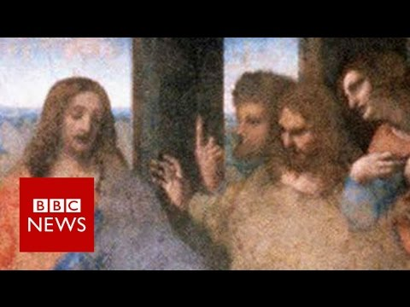
Curiosidades sobre “A Última Ceia”

Slide 18
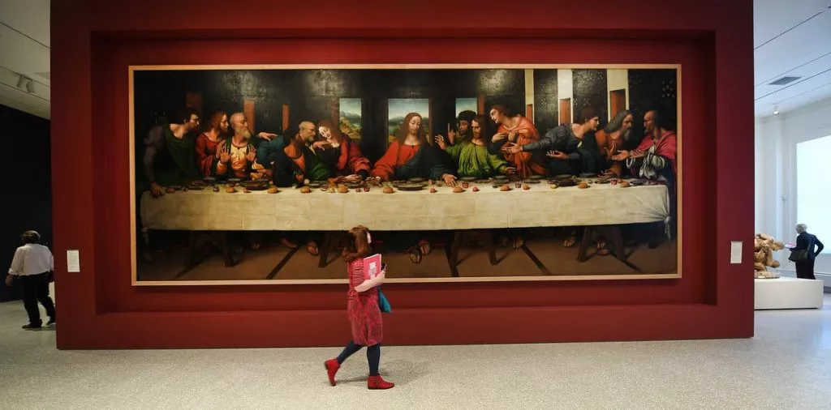
Curiosidades sobre “A Última Ceia”
● Réplicas- “A Última Ceia” é a pintura mais copiada na história da humanidade, porém poucas são precisas. Uma delas foi produzida pelo próprio Leonardo na sua oficina a partir de uma encomenda feita por Luís XII, que queria ter sua própria “Última Ceia”. Há também uma cópia em tamanho real de “A Última Ceia” na Royal Academy of Arts de Londres feita por um aluno de Da Vinci. Existem também réplicas feitos por outros pintores como Andrea Solari que está no Museu Leonardo da Vinci. Muitos outros pintores também fizeram suas interpretações a partir da obra de Leonardo da Vinci, entre os quais Salvador Dali, Andy Warhol, Susan Dorothea White e Vik Muniz, que chegou a fazer uma versão com calda de chocolate.

Slide 19
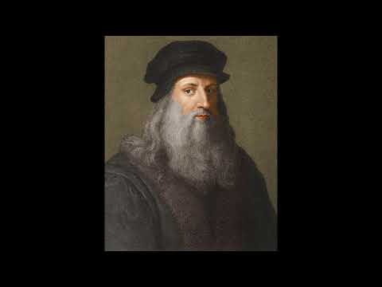
Curiosidades sobre “A Última Ceia”
Em 2007 o músico Giovanni Maria Pala descobriu 40 notas musicais que alegadamente estão escondidas na obra de Leonardo Da Vinci e reproduziu-as na seguinte melodia.

Slide 20
Pesquisa

Slide 21
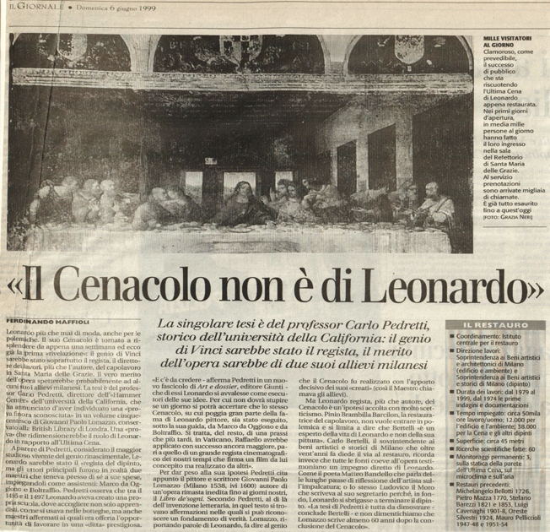
Noticias sobre o restauro de 1999
«Il cenacolo non è di Leonardo»
(O cenáculo não é de Leonardo)
● A noticia de 1999 do Jornal Italiano “Il Giornale” que fala sobre o restauro de 1999 indica que a “Última Ceia” não é de Leonardo, isto foi dito por um Professor de uma Universidade da Califórnia dado que o mesmo diz que Da Vinci foi o autor da obra mas o mérito agora teria de ser dado a dois estudantes milaneses que foram os grandes responsáveis pelo restauro da mesma.
https://www.franuvolo.it/sito/doc/Rassegna/931.jpg

Slide 22
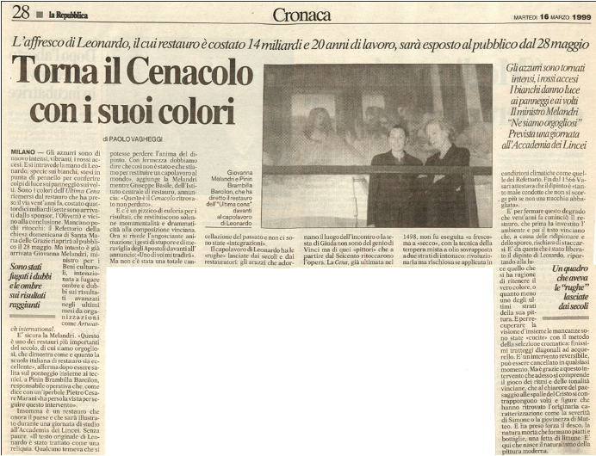
Noticias sobre o restauro de 1999
«Torna il Cenacolo con i suoi colori»
(O cenáculo está de volta com suas cores)
● A notícia do Jornal Italiano “La Republica”de 16 de Março de 1999 fala que o restauro da “Última Ceia” custou cerca de 14 milhões de liras e demorou cerca de 20 anos a ser concluído. A obra iria estar disponível para visita do público a partir de 28 de Maio de 1999.
https://www.franuvolo.it/sito/doc/Rassegna/782.jpg

Slide 23
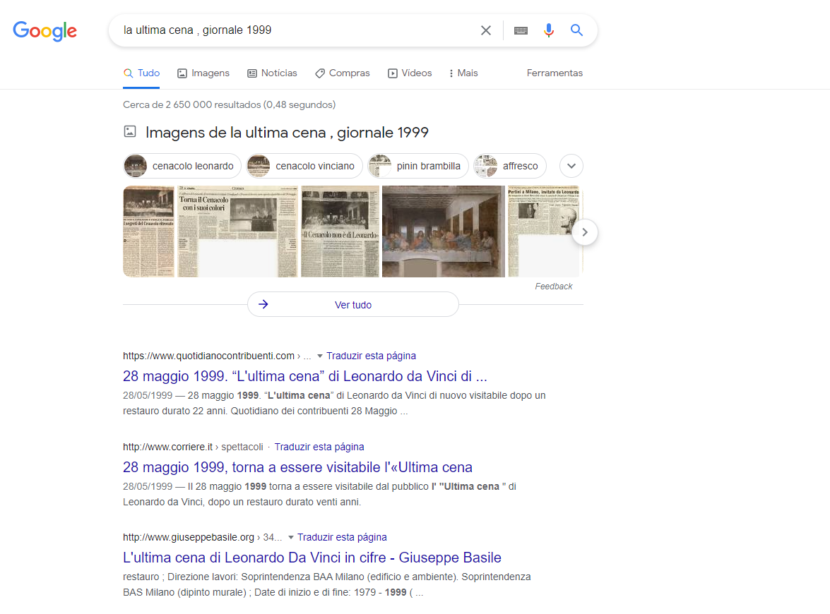

Pesquisa

Slide 24
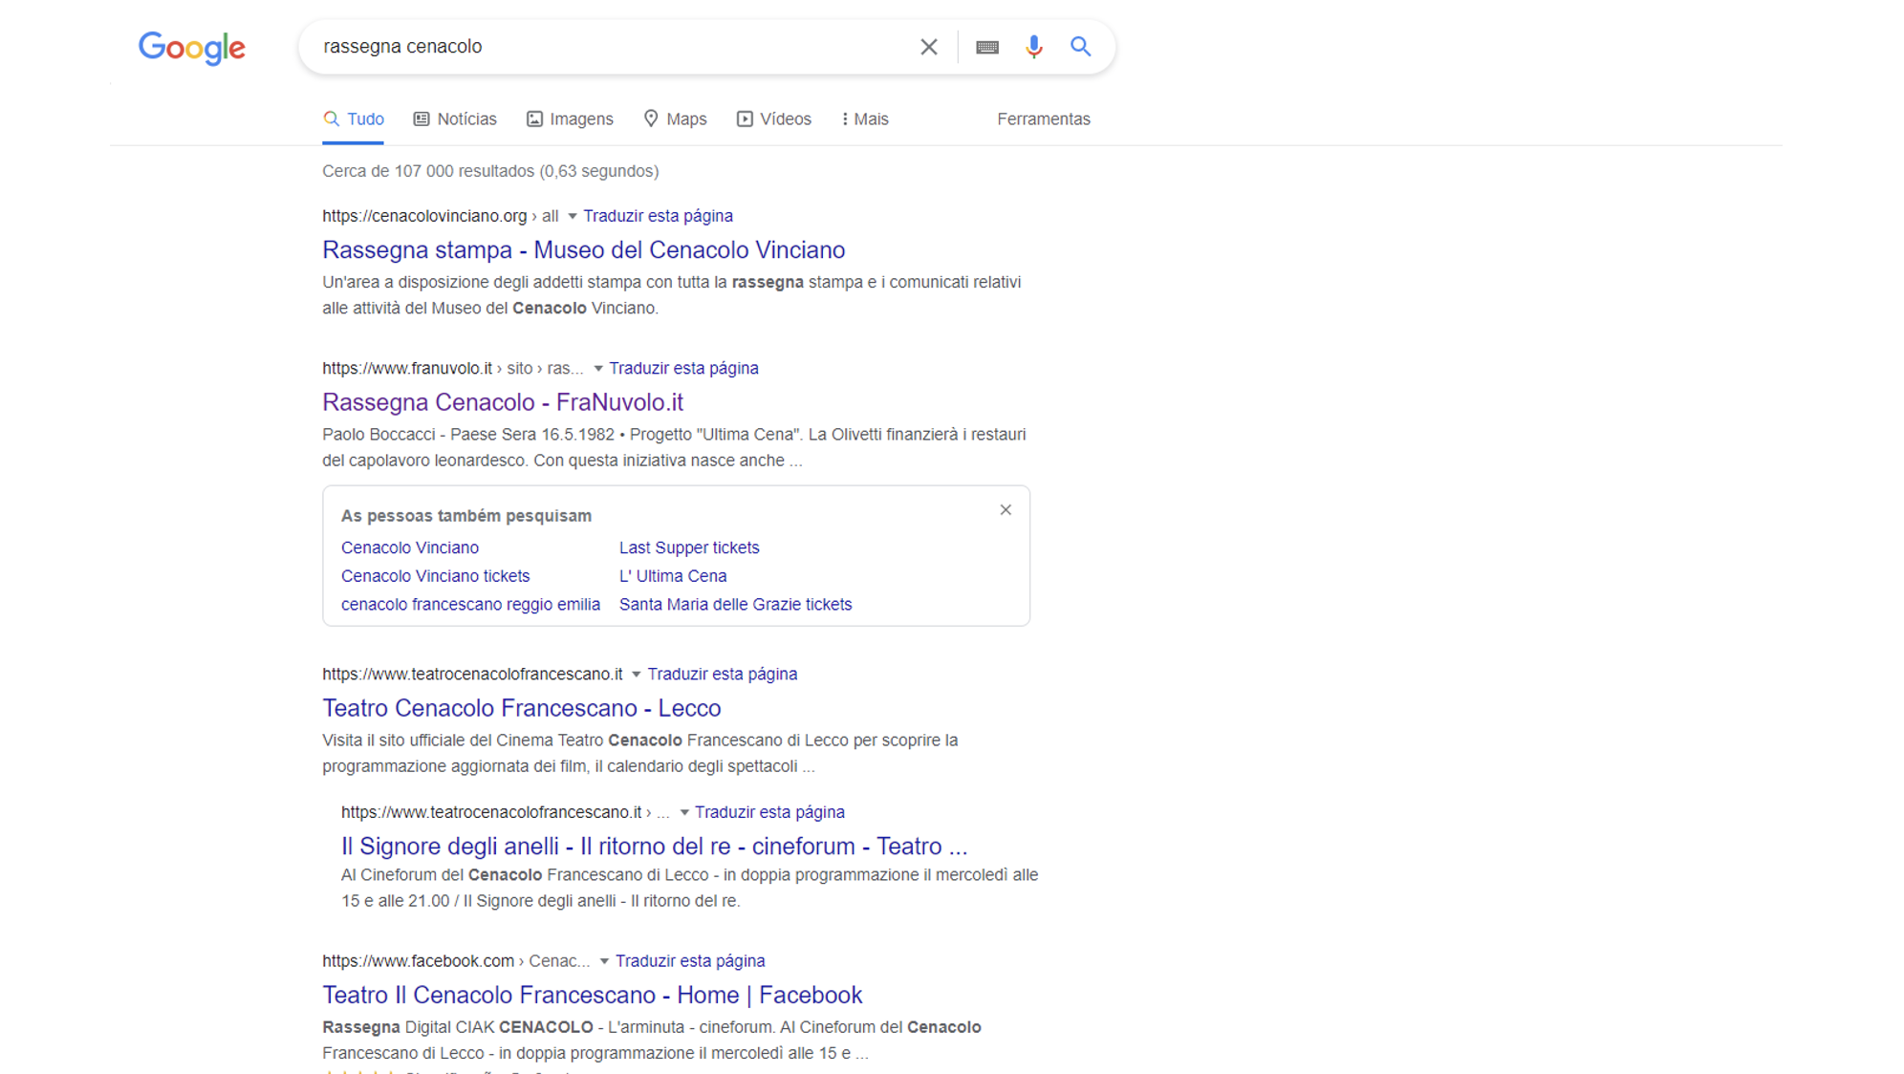

Pesquisa

Slide 25
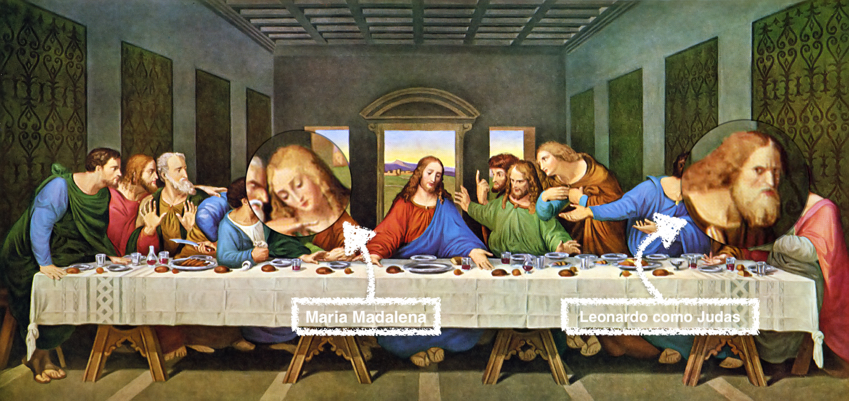
Factos curiosos sobre a obra
● Maria Madalena:
Uma das grandes fontes de discórdia até hoje, a figura feminina sentada ao lado esquerdo de Jesus, segundo os manuscritos a figura que está ao seu lado esquerdo representa o apóstolo João, o apóstolo puro. E no renascimento esta pureza era representada pela figura com traços femininos. Porém muitos acreditam que a figura trata-se de Maria Madalena.
● Leonardo como Judas:
Muitos desconhecem, mas o artista colocou o seu auto-retrato na figura de Judas Tadeu.
● Ausências na obra:
Leonardo optou por não representar o símbolo máximo da aliança de Deus com os homens, O Santo Graal. Também é notada a falta do Cordeiro à mesa que era tradicional na reunião da época.

Slide 26
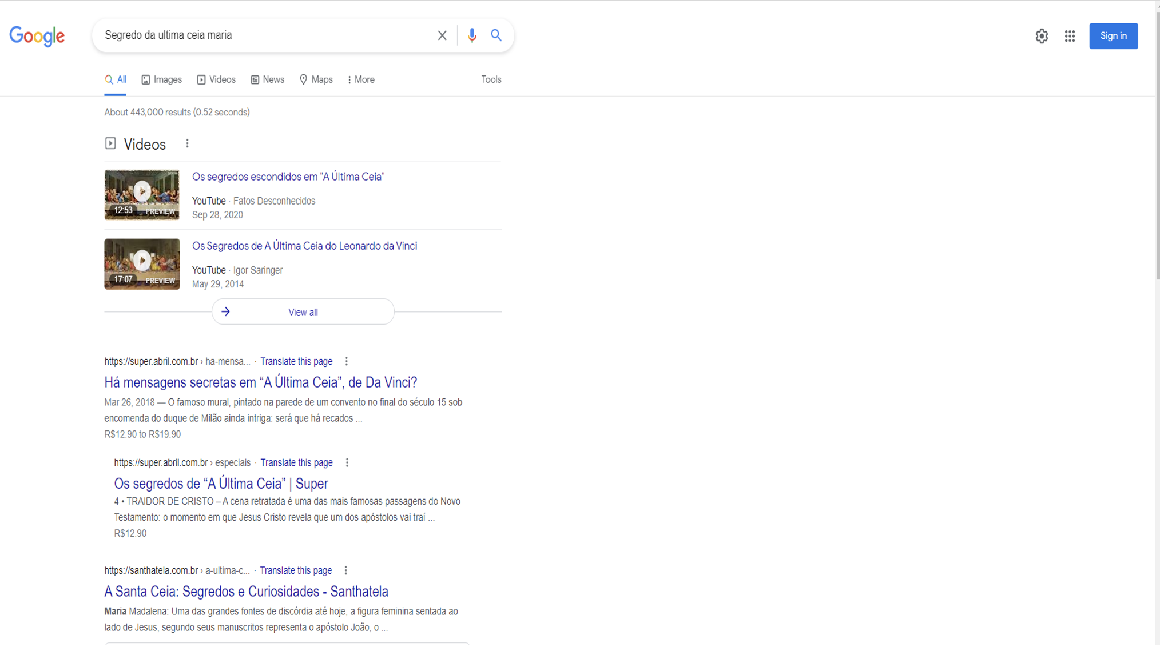
Pesquisa

Slide 27
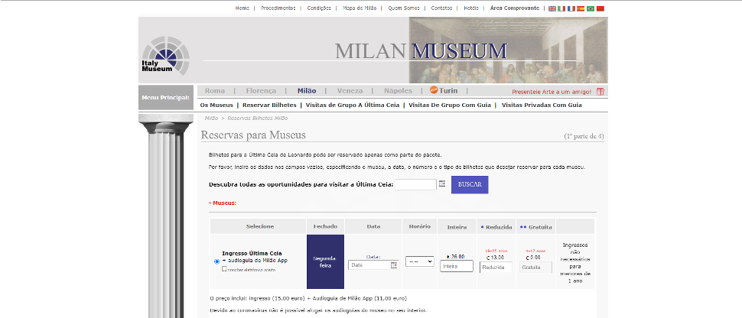
Como posso visitar “A Última Ceia”?
● ”A Última Ceia” é certamente uma das atrações de maior interesse da cidade de Milão.
● Como a disponibilidade de ingressos é muito limitada, reservar com antecedência é considerado "obrigatório". Os ingressos para ver esta obra-prima podem ser reservados online, mas só são vendidos dentro de um pacote, portanto recomendamos combiná-lo com um audioguia de Milão .
● URL para Compra: https://www.milan-museum.com/br/reservar-bilhetes.php
● Para retirar os bilhetes têm que se apresentar 20 min. antes do horário da visita com o recibo do pagamento feito pela internet.
● A visita à obra é organizada em grupos de 25/30 pessoas que entram para admirara-la por 15 minutos

Slide 28
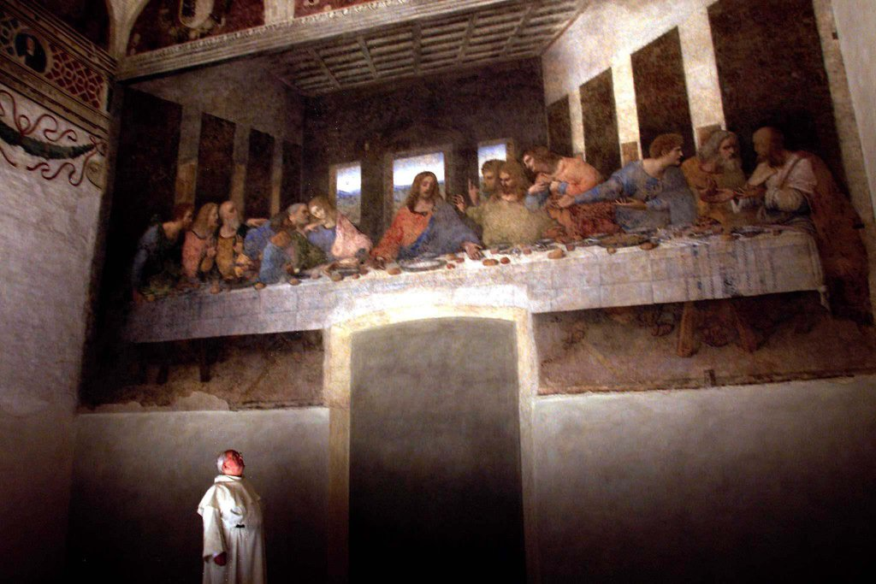
Porquê visitar “A Última Ceia”?
● “A Última Ceia” de Leonardo da Vinci é sem dúvidas uma das obras de arte mais importantes de todos os tempos, seja pelo seu caráter inovador , seja pelo impacto que teve sobre artistas de todas as épocas ou também pelo seu caráter religioso.

Slide 29
Pesquisa

Slide 30
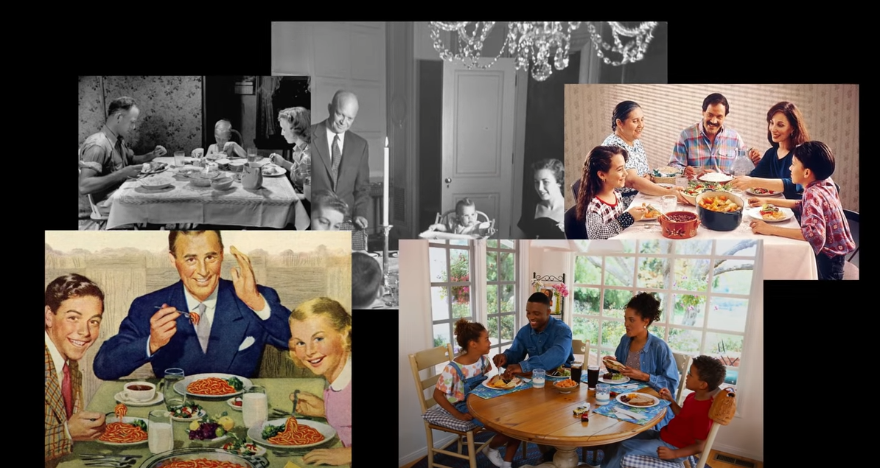
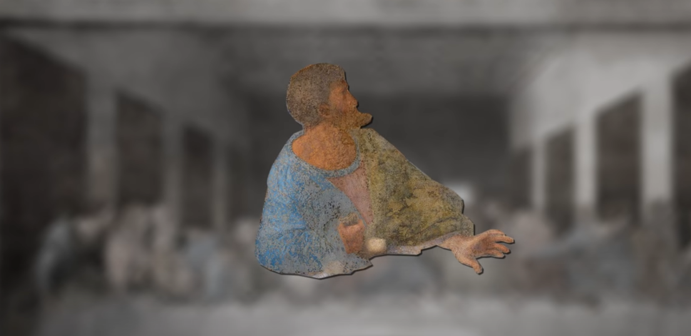
Impacto da “Última Ceia” nos dias de hoje
Um simples facto em que a Última Ceia continua a ter impacto nos dias de hoje e dos quais tomamos como uma regra de boa educação e etiqueta é o simples ato de quando se está a ter uma refeição, não estar à mesa de refeição com os cotovelos em cima da mesma isto porque na pintura a última ceia apenas Judas estaria com os cotovelos em cima da mesa e dado isto como as famílias cristãs não queriam ser associadas a Judas criaram esta “regra” que ninguém iria comer com os cotovelos em cima da mesa o que viria a ser tomado hoje em dia como algo banal.

Slide 31
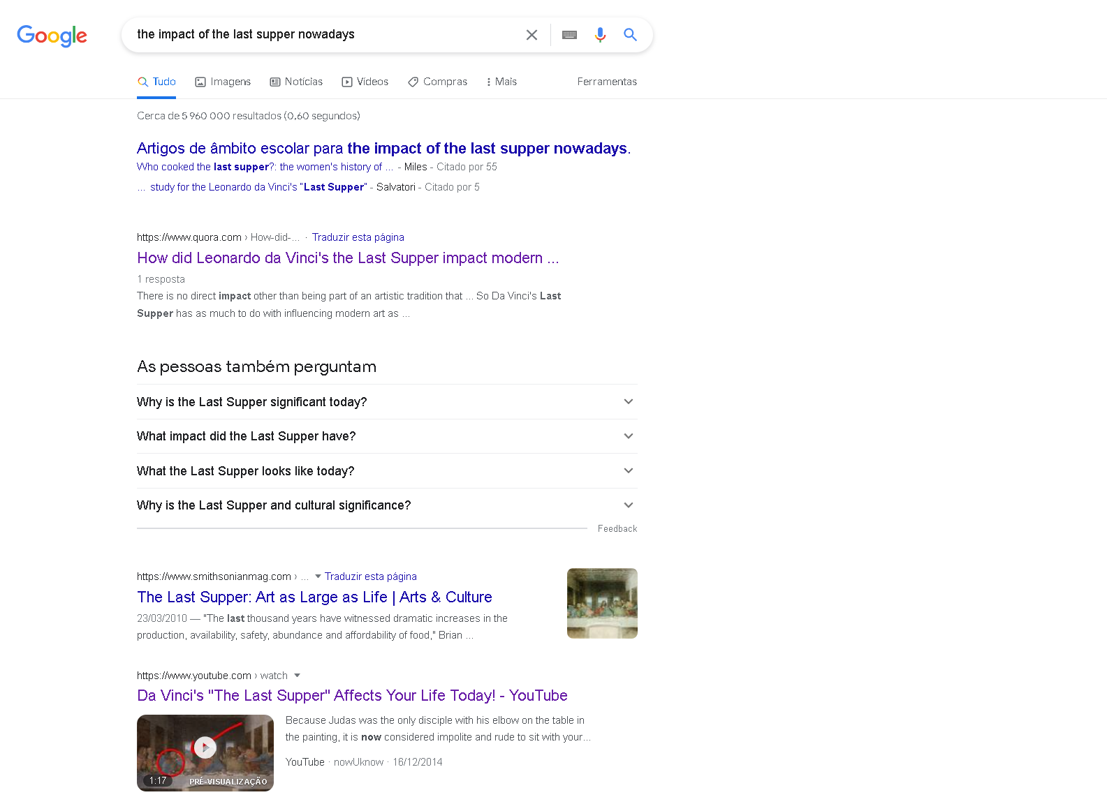
Pesquisa

Slide 32
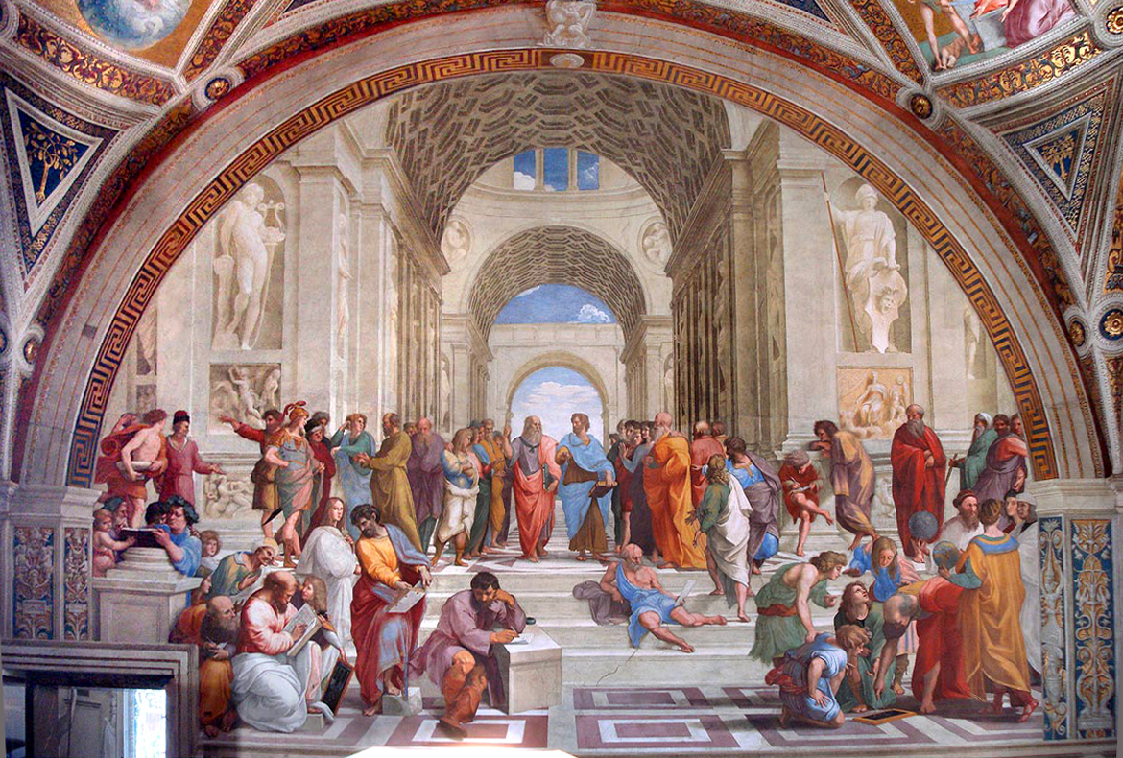
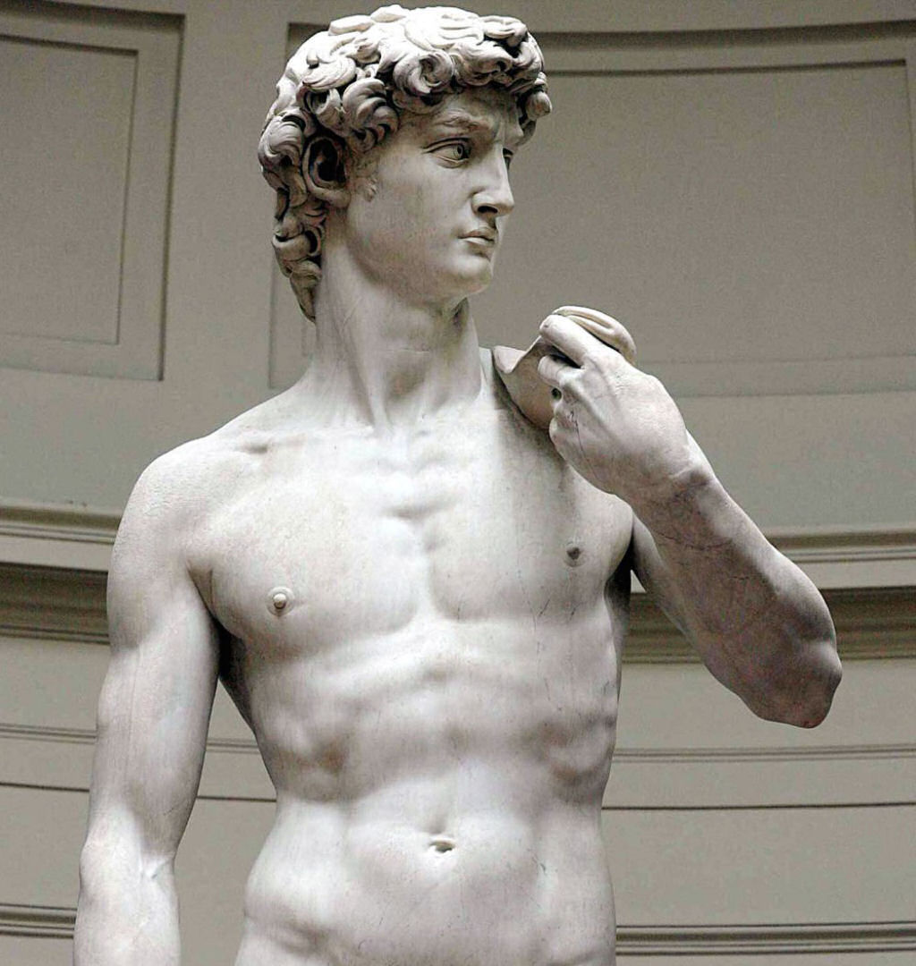
Impacto da Obra atualmente a nível de influência artística
Atualmente não podemos dizer que existe um impacto direto a nível de influência artística devido à obra de Leonardo Da Vinci mesmo ao fim de vários séculos. A arte renascentista ainda é vista como uma arte tradicional, dado isto a “Última Ceia” não é vista com uma grande influência da Arte Moderna e tem tanto peso na arte moderna como a Escola de Atenas de Rafael Sanzio ou como a escultura David de Michael Angelo.

Slide 33
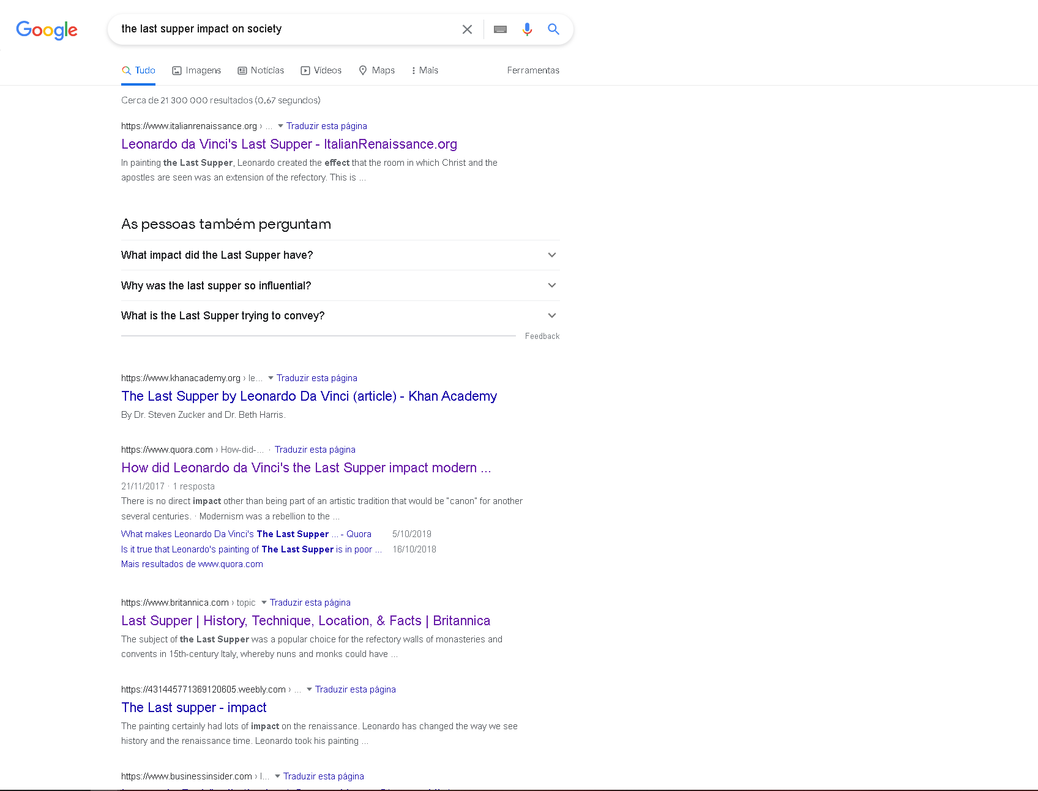
Pesquisa

Slide 34
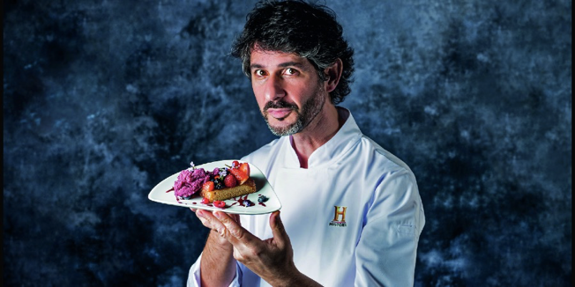
Reinterpretações da “Última Ceia”?
● Culinária- Já é uma tradição da Semana Santa. Todos os anos, o Canal História desafia um chef a reinterpretar gastronomicamente “A Última Ceia”. A Reinterpretação do chef Bertílio Gomes.
● Os petiscos são maioritariamente vegetais, indo ao encontro dos hábitos alimentares daquela época e às tendências e necessidades de mudança de hábitos alimentares atuais, de forma a encontrar uma alimentação mais saudável e sustentável.

Slide 35
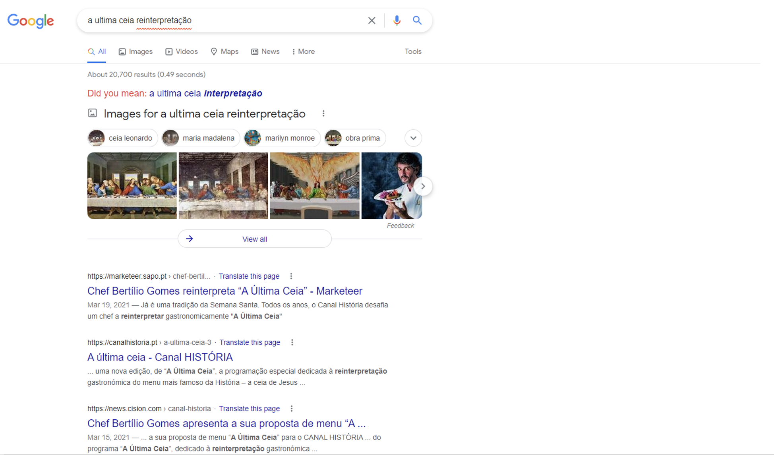
Pesquisa

Slide 36
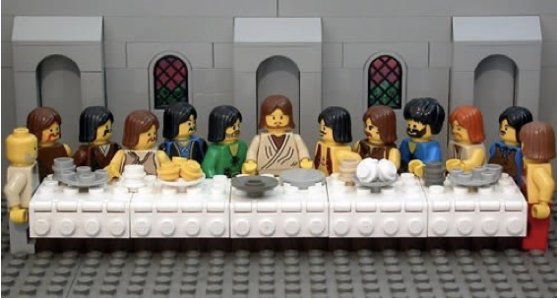
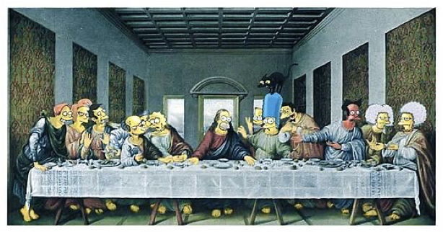
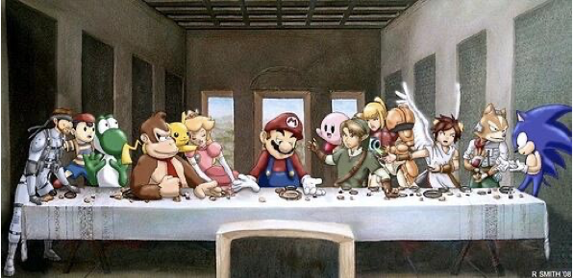
Recriações da obra com personagens de vários “Universos”

Slide 37
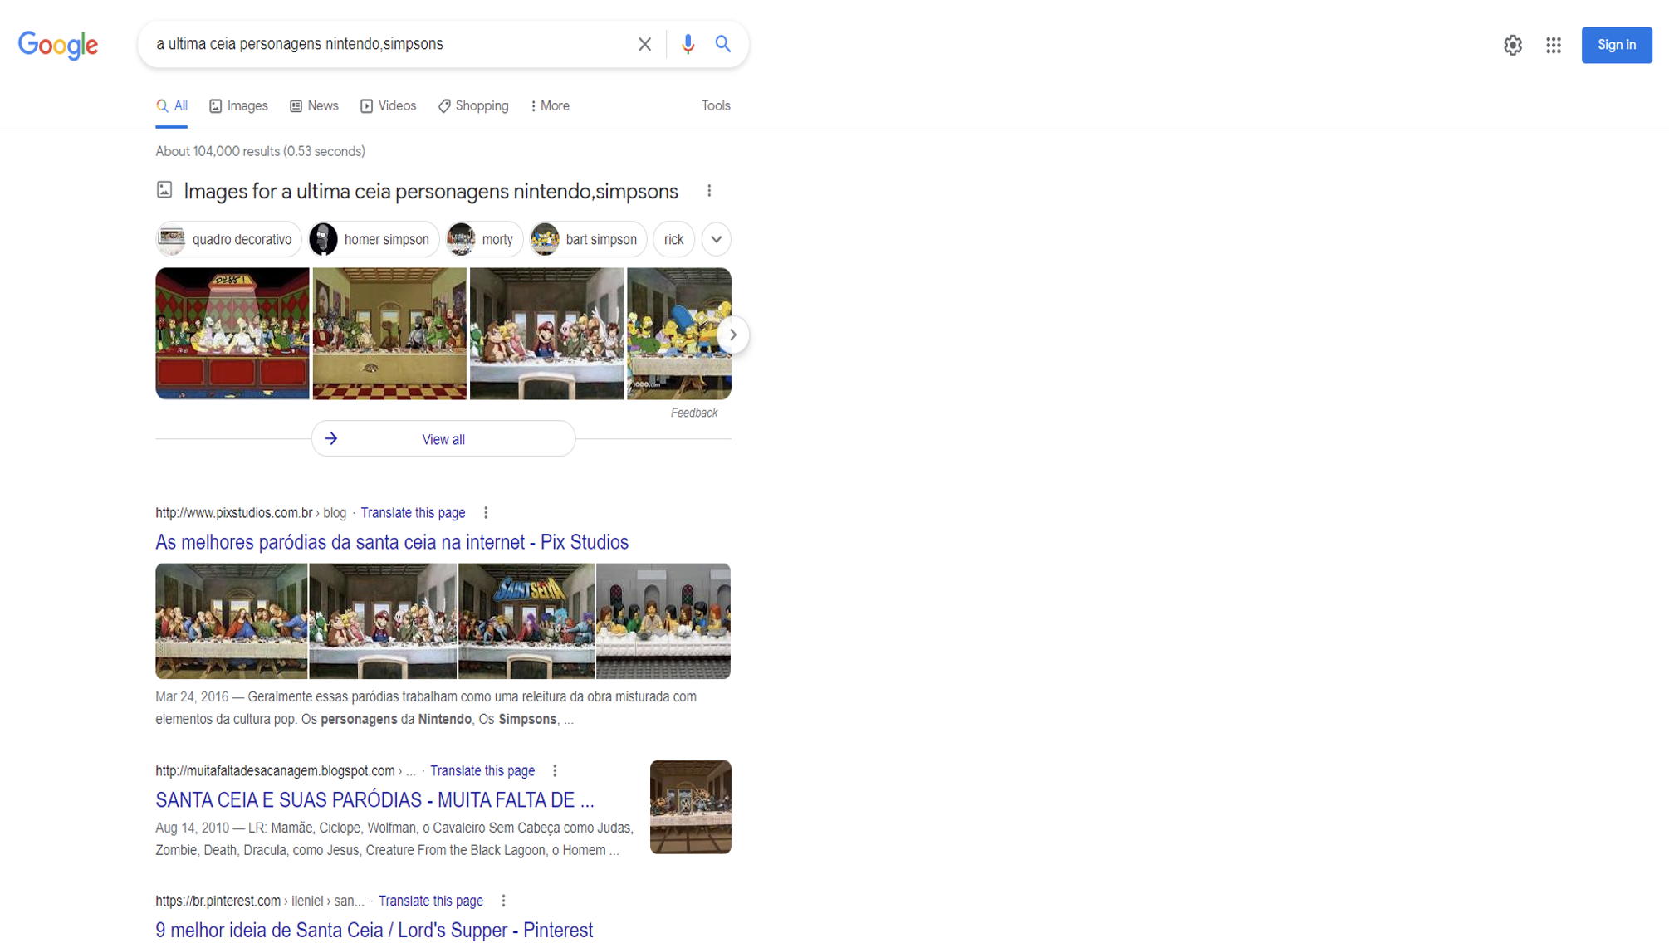
Pesquisa

Slide 38

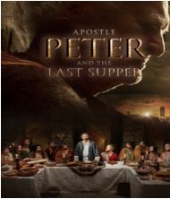
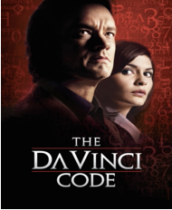
Filmes em que “A Última Ceia” é retratada
● A paixão de Cristo (2004)- O filme retrata as últimas 12 horas da vida de Jesus de Nazaré antes de ser traído por Judas e posteriormente presos por soldados.
● Apóstolo Pedro e a Última Ceia (2012)- Neste filme o apóstolo Pedro conta em detalhes um dos acontecimentos mais importantes da História da humanidade, a Última Ceia, na qual Jesus repartiu o pão, partilhou o vinho, lavou os pés dos presentes e anunciou a traição de um dos apóstolos.
● Código da Vinci(2006)- O filme inspirado no livro com o mesmo nome retrata um conceituado simbologista que está em Paris para fazer uma palestra quando recebe a notícia que o velho curador do Louvre foi encontrado morto no museu do Louvre e um código indecifrável foi encontrado junto do cadáver. Na tentativa de decifrar o estranho código, Langdon e uma dotada criptologista, descobrem, uma série de pistas inscritas nas obras de Leonardo da Vinci, que o pintor engenhosamente disfarçou.

Slide 39
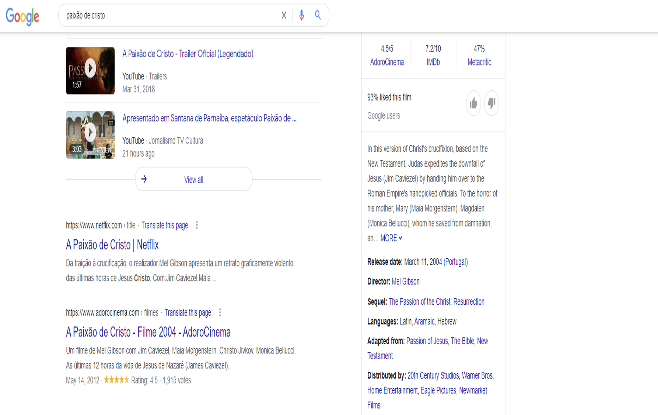
Pesquisa

Slide 40
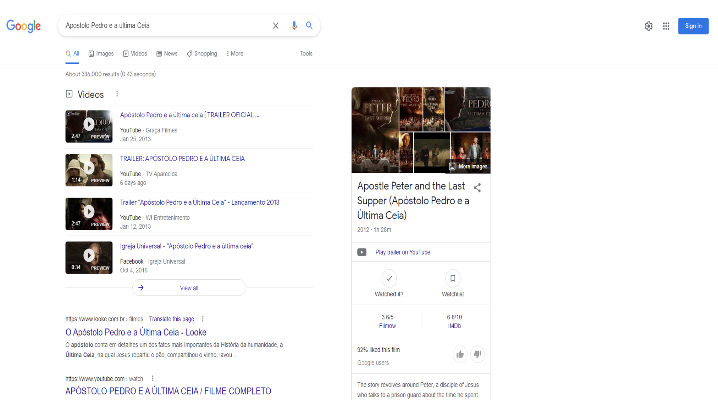
Pesquisa

Slide 41
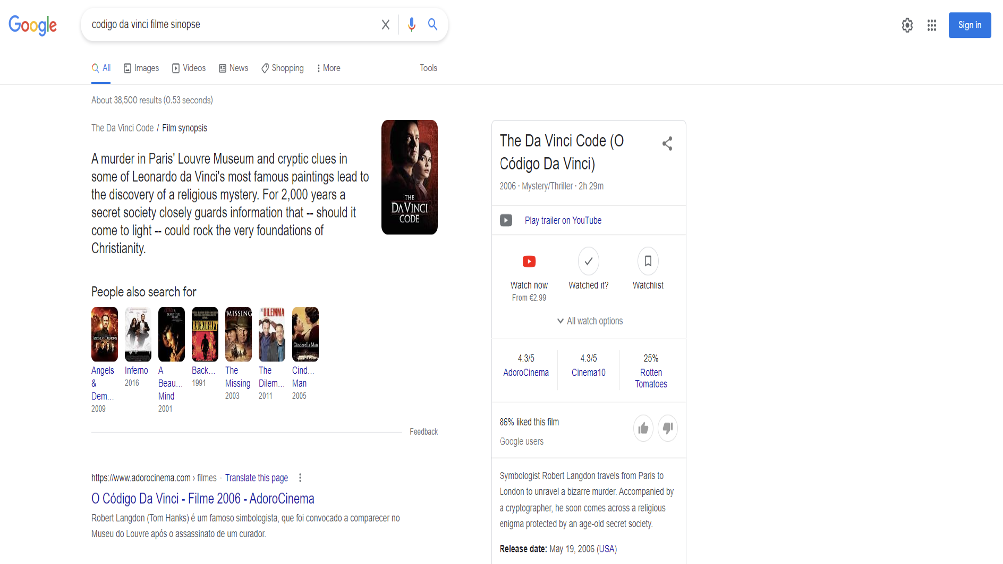
Pesquisa

Slide 42

Livro em que a obra serviu de inspiração
●The Holy Blood and the Holy Grail-Michael Baigent, Richard Leigh and Henry Lincoln
● Neste livro os autores descrevem a hipótese que Jesus casou com Maria Madalena e teve um ou mais filhos e onde pelo menos um dos filhos emigrou para o que conhecemos agora ser o sul de França e aí se relacionou com alguém das famílias Nobres Francesas. Esta família iria eventualmente pertencer a uma sociedade secreta chamada de Priorado de Sião. Os autores deste livro também concluíram que o Santo Graal é uma representação do útero de Maria Madalena e a linhagem sagrada que ela deu à luz.

Slide 43
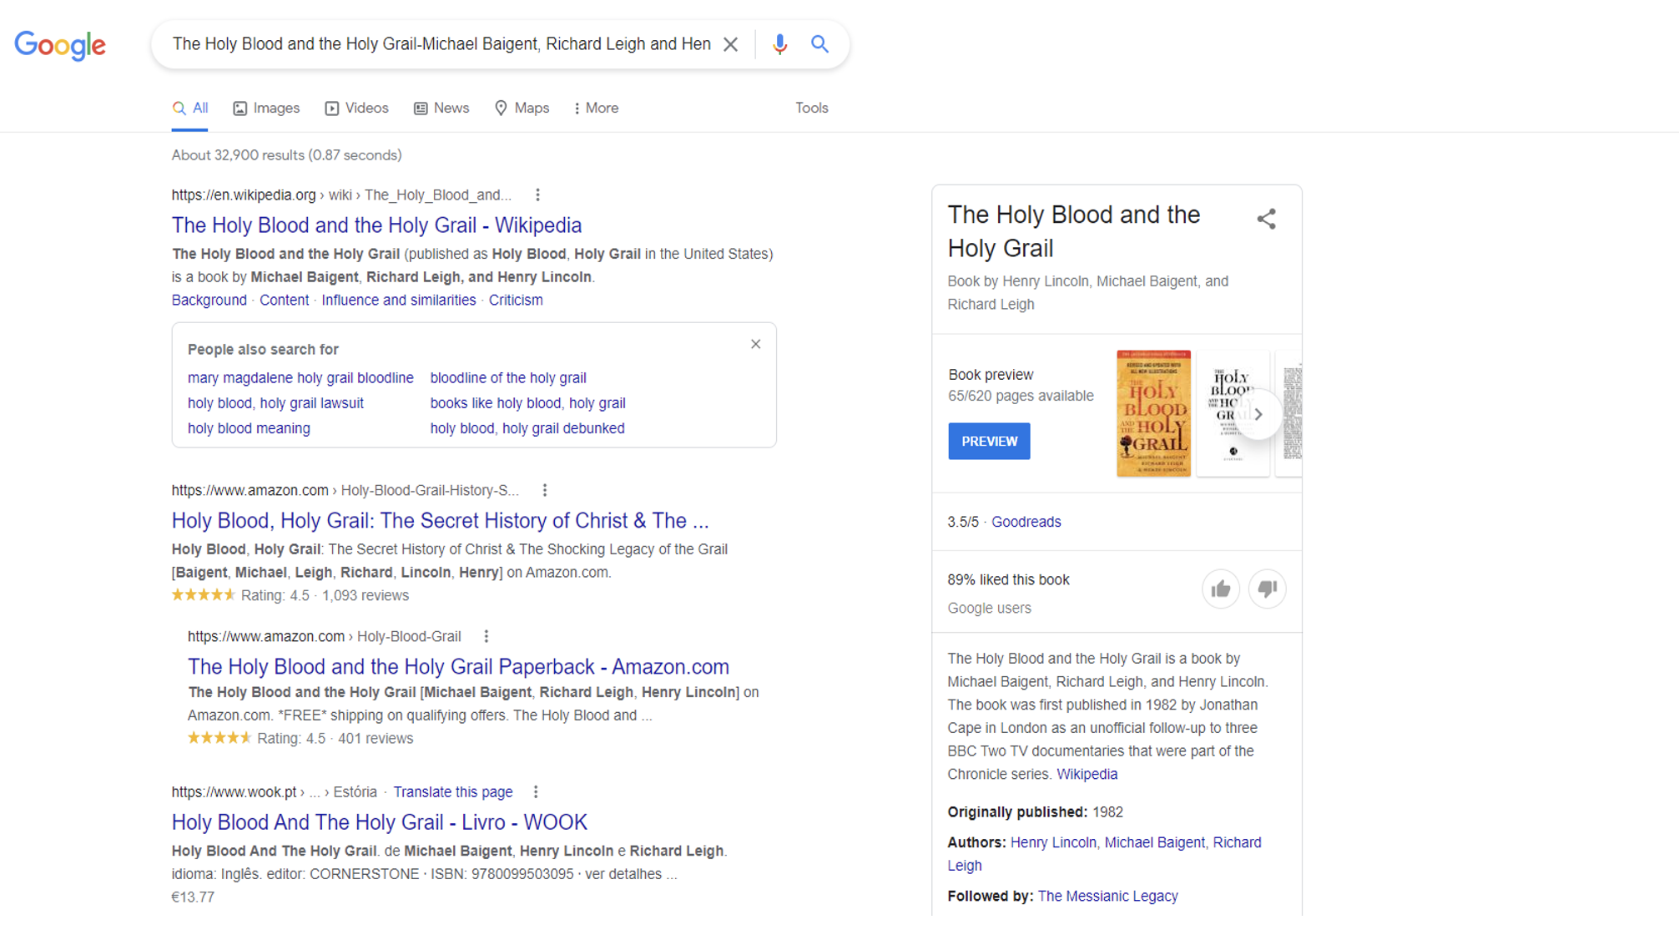
Pesquisa

Slide 44
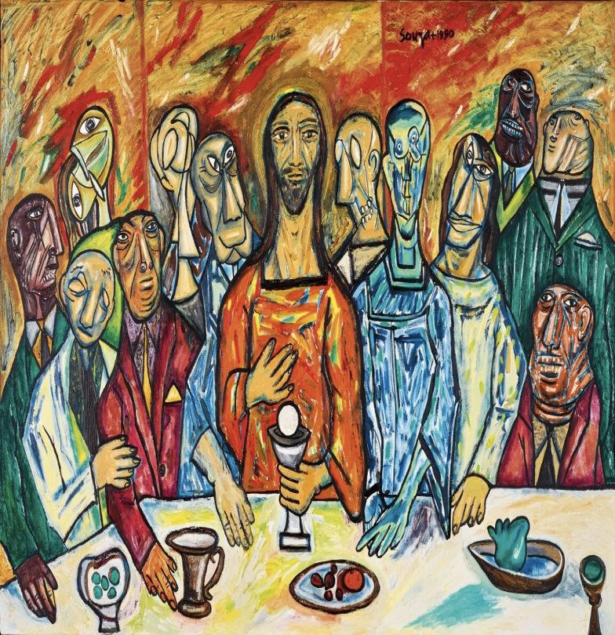
Recriação artística por outro artista
● O pintor Francis Newton Souza fez uma reinterpretação da “Última Ceia” de Leonardo Da Vinci. O artista em 1990 fez esta pintura no seu estilo de arte moderna que desenvolveu com arte Moderna que era o seu costume nos últimos 40 anos fazendo assim uma reinterpretação da última ceia com um estilo bem diferente da original.

Slide 45
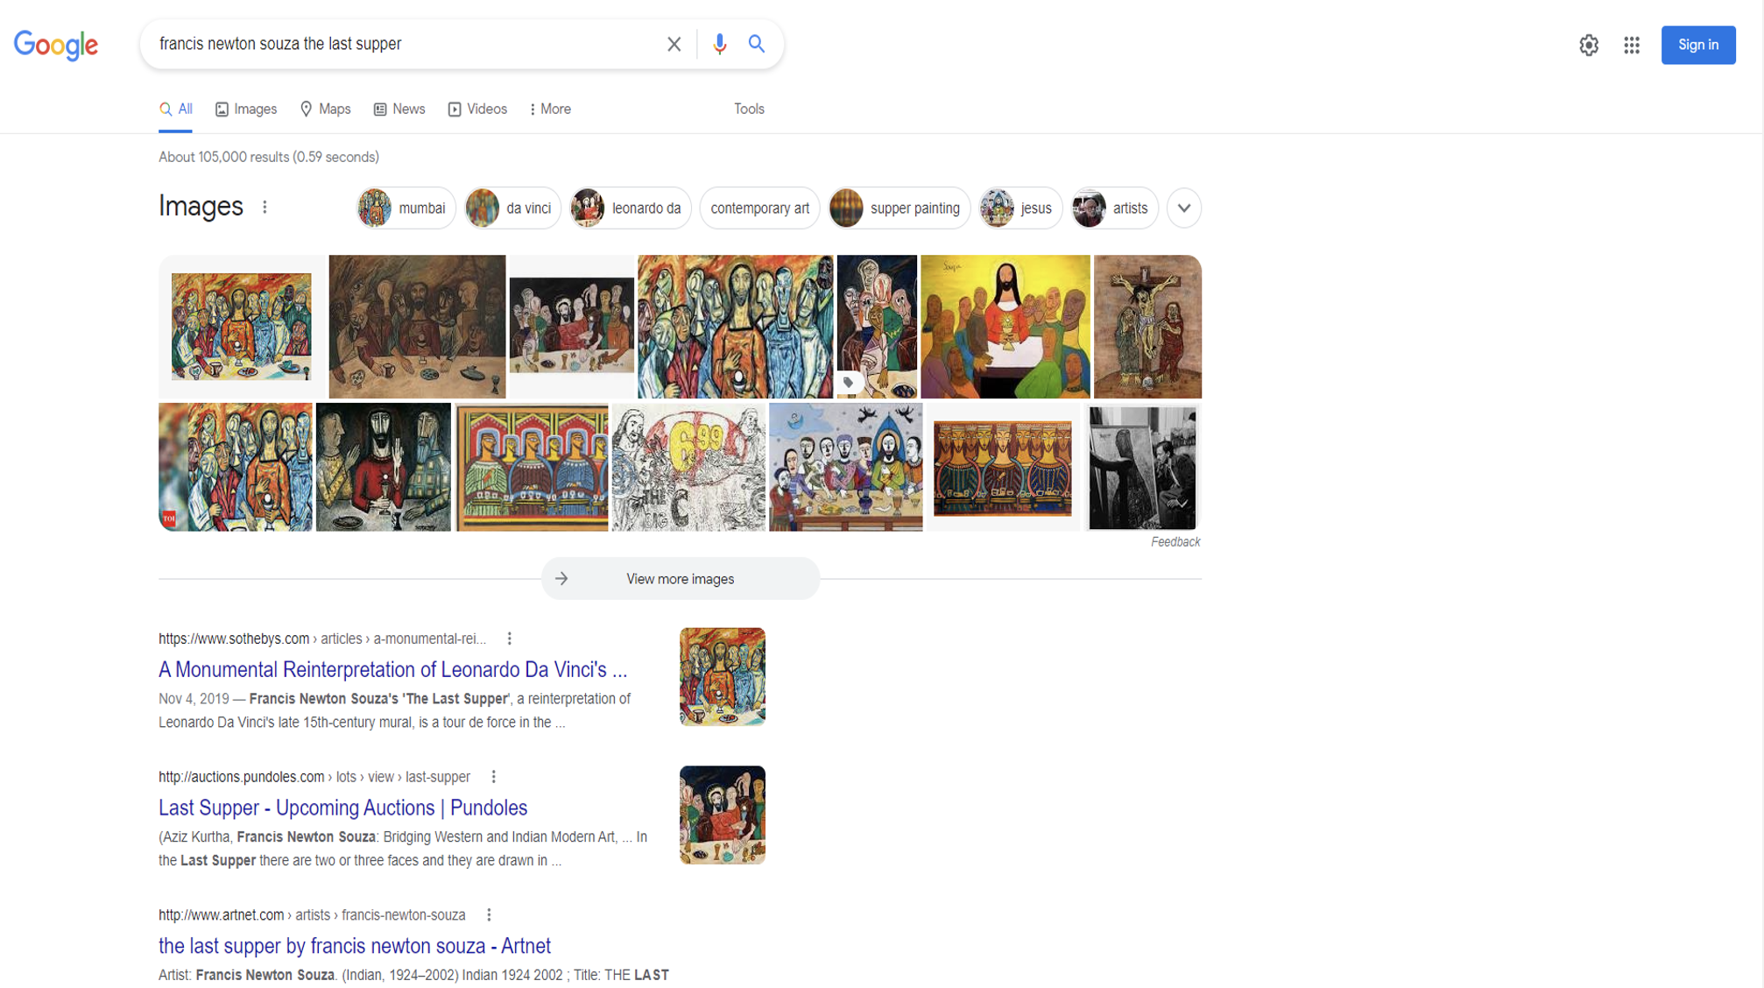
Pesquisa

Slide 46
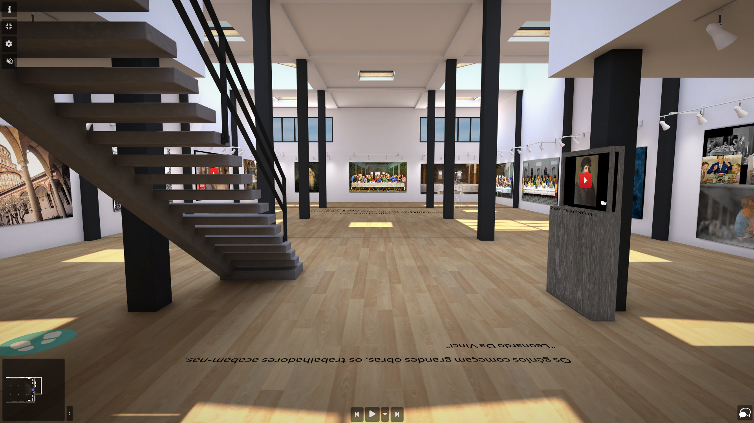
Screenshot da exposição no Artsteps
https://www.artsteps.com/profile/623c3af5f0601308fb4fc47e

Slide 47
Conclusões e recomendações
Com a realização deste trabalho conclui que “A Última Ceia” é uma das obras de arte mais apreciadas pela comunidade cristã, por todo o seu significado religioso dado que a obra representa a última refeição de Jesus antes de ser crucificado.
Com toda a investigação que fiz consegui perceber que existem várias teorias da conspiração do significado de alguns elementos da obra criada por Leonardo Da Vinci, que o mesmo se pensava pertencer a uma sociedade secreta ligada à religião.
Para quem goste de investigação e de teorias da conspiração principalmente relacionadas com a igreja recomendo que pesquisem um pouco sobre “A Última Ceia” e até mesmo ver algumas das obras cinematográficas partilhadas neste trabalho.

